Slide 1
ПОРЯДОК ПРОВЕДЕНИЯ ИТОГОВОГО СОБЕСЕДОВАНИЯ ПО РУССКОМУ ЯЗЫКУ В 2022-2023 УЧЕБНОМ ГОДУ.

Slide 2
Итоговое собеседование по русскому языку проводится в соответствии с Федеральным законом «Об образовании в Российской Федерации» от 29.12.2012 г. № 273-ФЗ и Порядком проведения государственной итоговой аттестации по образовательным программам основного общего образования, утверждённым приказом Минпросвещения России и Рособрнадзора от 07.11.2018 г. № 189/1513.
Содержание КИМ определяется на основе ФГОС ООО (приказ Минообрнауки России от 17.12.2010 №1897) с учетом Примерной основной образовательной программы основного общего образования.

Slide 3
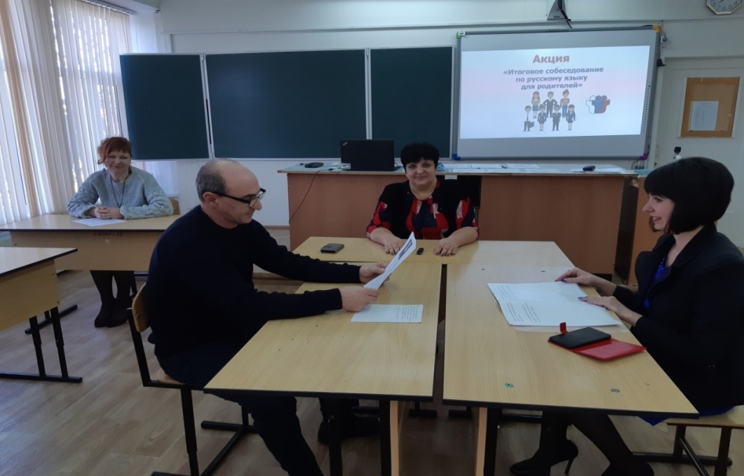
Итоговое собеседование проверяет коммуникативную компетенцию обучающихся – умение создавать монологические высказывания на разные темы, принимать участие в диалоге, выразительно читать текст вслух, пересказывать текст с привлечением дополнительной информации. Выполнение обучающимися данных заданий позволяет оценить соответствие уровня их подготовки, достигнутого к концу обучения в основной школе, государственным требованиям к уровню подготовки по русскому языку (устная речь).

Slide 4
Формат и структура Формат первого испытания для 9 - классников останется неизменным: 1. место проведения – МБОУ КСОШ № 19 2. длительность – 15 минут с учетом времени подготовки; 3. количество вопросов в КИМе – 4; на этапе подготовки можно делать пометки в КИМе на специально отведенных полях; все устные ответы экзаменуемых должны быть записаны. Для большинства 9 - классников итоговое собеседование не представляет особой сложности.

Slide 5
В КИМе только четыре задания. Следует отметить, что вторая часть работы предоставляет возможность выбора 1 из 3-х предложенных в КИМе тем.
Часть | Задание | Особенности
I | 1. Выразительное чтение текста вслух нааучно-публицистического стиля. | на подготовку 2 минуты
 | 2. Подробный пересказ текста с привлечением дополнительной информации. | на подготовку 2 минуты
II | 3. Тематическое монологическое высказывание. | подготовка – 1 мин., высказывание – до 3 мин.
 | 4. Участие в диалоге с экзаменатором-собеседником | живое общение

Slide 6
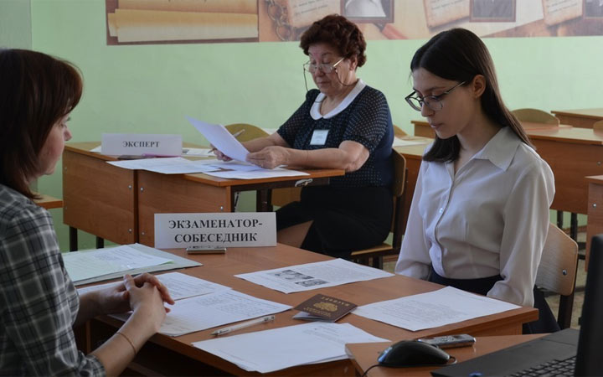
Также в КИМ есть карточки: для задания №3 – план монологического высказывания; для задания №4 – вопросы к экзаменуемому Максимальный первичный балл итогового собеседования – 20 баллов.

Slide 7
Ответы экзаменуемого будут оценивать по таблице, разработанной ФИПИ.
Задание | Максимальный балл
№1 | 2
№2 | 5
№3 | 3
№4 | 2
Соблюдение языковых норм | 8
Всего: | 20

Slide 8
Следует отметить , что собеседование будут оценивать по системе «ЗАЧЁТ» / «НЕ ЗАЧЁТ» Для успешной сдачи первого экзамена 9-классникам достаточно набрать 10 первичных баллов
Если по какой-либо причине ученик не смог присутствовать на собеседовании 8 февраля 2023 года, или не смог преодолеть
порог в 10 первичных баллов, ему будет предоставлена дополнительная попытка получить допуск к ОГЭ:
15 марта и 15 мая 2023 года.

